Slide 1
神經網路原理詳解
講師：胡嘉璽
時間：2023年7月6日
地點：中華電信研究所

Slide 2
本課程目錄
神經網路的一路走來
神經網路運作方式

Slide 3
本課程目錄
神經網路的一路走來
神經網路運作方式

Slide 4
神經網路的一路走來
線性迴歸
邏輯斯迴歸
神經元
神經網路

Slide 5
線性迴歸

Slide 6
線性迴歸
一天讀書1小時，考試得2分
一天讀書2小時，考試得4分
一天讀書3小時，考試得6分
一天讀書4小時，考試得8分
一天讀書5小時，考試得10分
求一天讀書6小時，考試得幾分？

Slide 7
代數解法
y = w * x
2 = w * 1
w = 2
再代入其它資料驗證正確

Slide 8
線性迴歸(無代數解情況)
一天讀書1.1小時，考試得2.1分
一天讀書2.05小時，考試得3.97分
一天讀書3.02小時，考試得6.15分
一天讀書4.2小時，考試得8.51分
一天讀書5.01小時，考試得10.7分

Slide 9
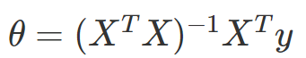
無代數解
如何知道此為線性？
如何知道一定有代數解？
如何知道是否有資料含有雜訊？
稱之為Close-form

Slide 10
線性迴歸(有截矩情況)
一天讀書1小時，考試得1分
一天讀書2小時，考試得3分
一天讀書3小時，考試得4分

Slide 11
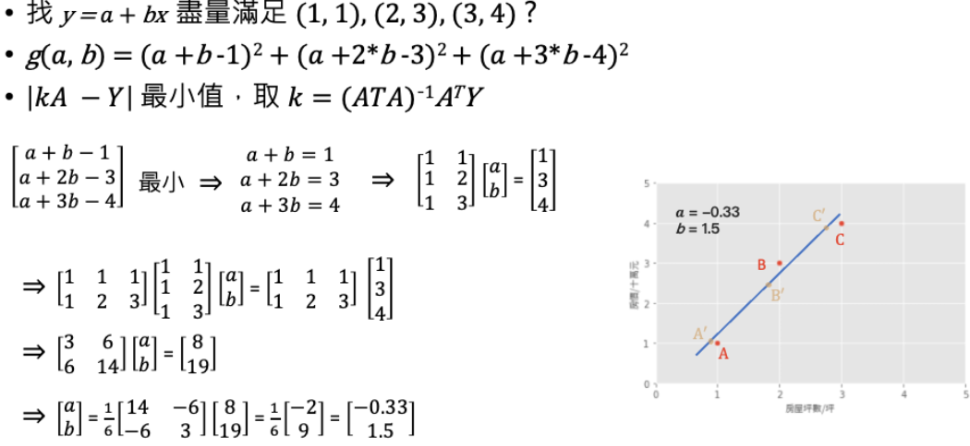

Slide 12
線性迴歸(多變數情況)
讀書1.1小時，玩1小時，考試5.1分
讀書2.1小時，玩2小時，考試6.9分
讀書3.2小時，玩3小時，考試9.1分
讀書4.1小時，玩4小時，考試11分
讀書5.3小時，玩5小時，考試13分

Slide 13
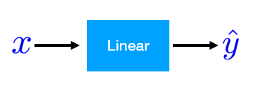
線性迴歸
統計學上在找多個自變數和依變數之間的關係所建出來的模型。只有一個自變數(x)和一個依變數(y)的情形稱為簡單線性迴歸

Slide 14
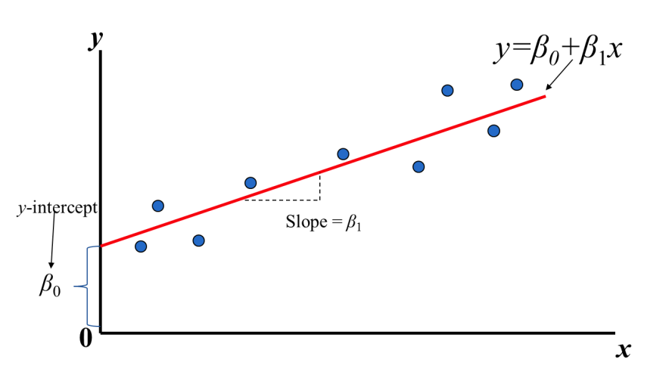

Slide 15
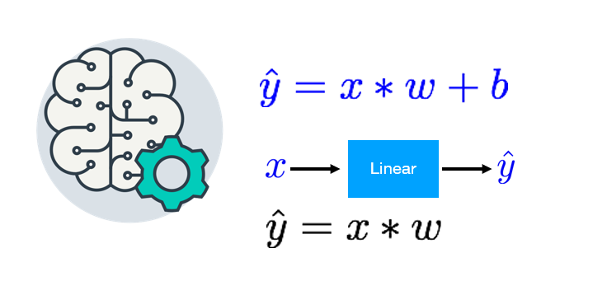

Slide 16
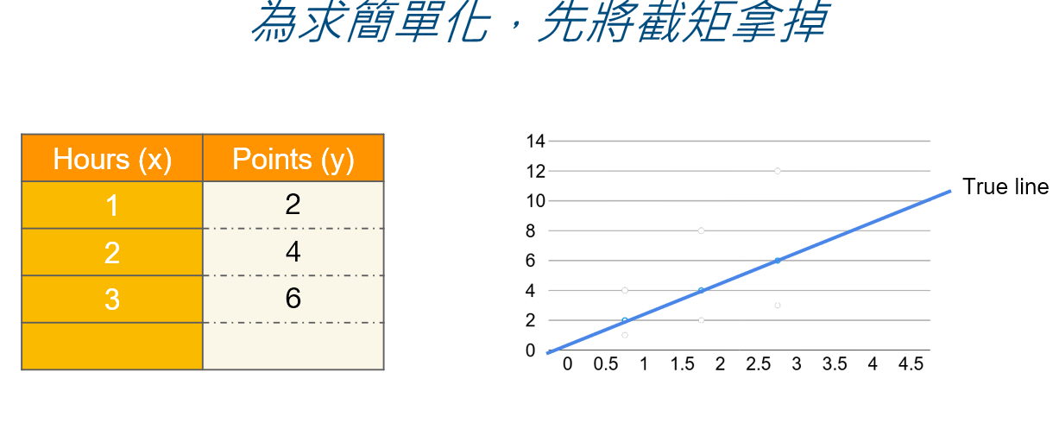

Slide 17
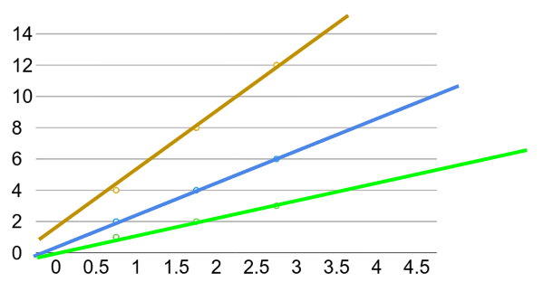
線性迴歸
如果知道x和y之間是線性關係，一開始先亂猜，通過原點的任何直線都可能是答案

Slide 18
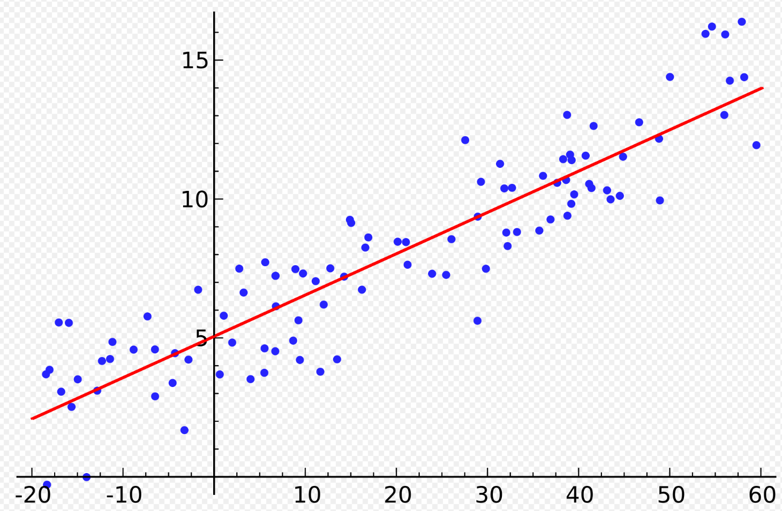

Slide 19
怎麼解線性迴歸
找出最接近所有資料的一條線(直線或曲線)
這條線和每個資料之間有一個差別，稱之為殘差
每個殘差的值越小越好

Slide 20
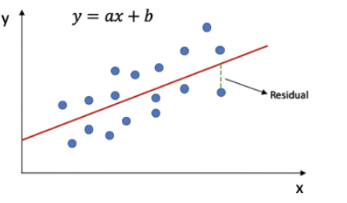

Slide 21
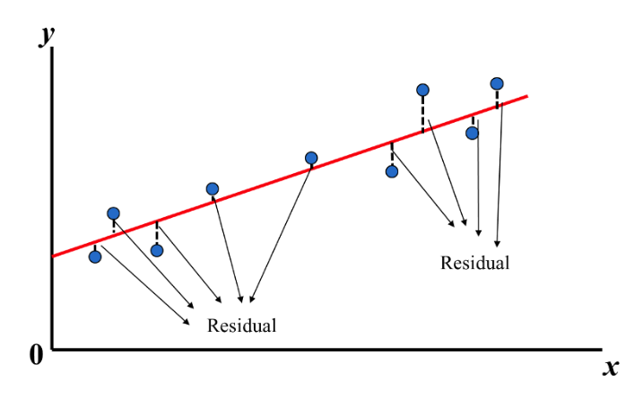

Slide 22
怎麼解線性迴歸
每一個點的殘差有一個數值
將所有的殘差平方和相加
所有殘差平方和，成為一個函式
這個函式稱之為「目標函式」
最小化這個函式

Slide 23
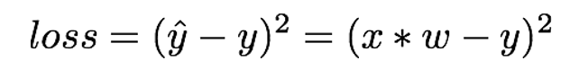
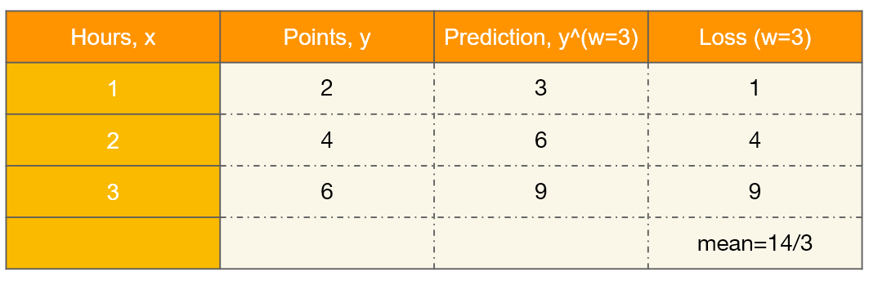

Slide 24
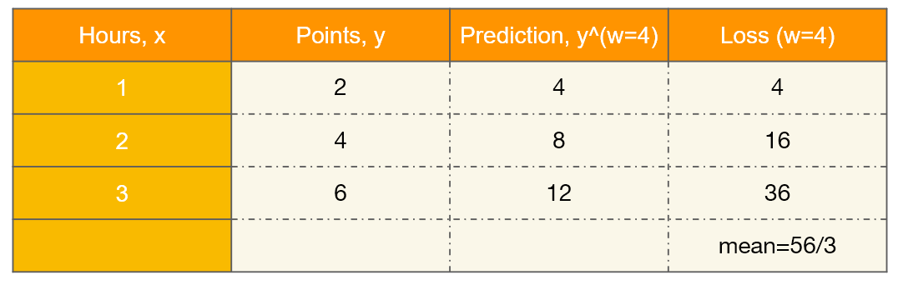

Slide 25
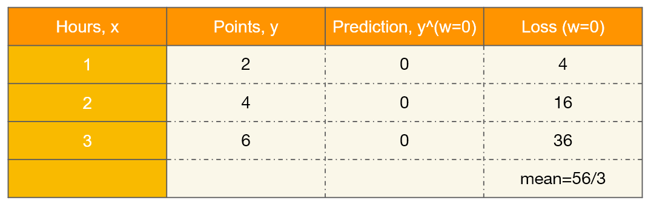

Slide 26
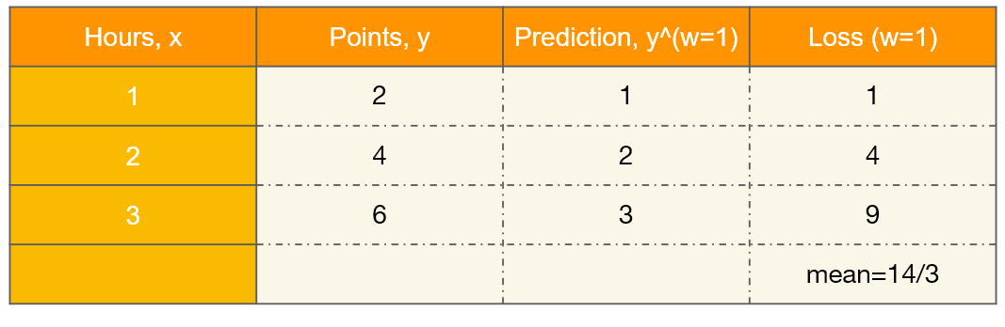

Slide 27


Slide 28
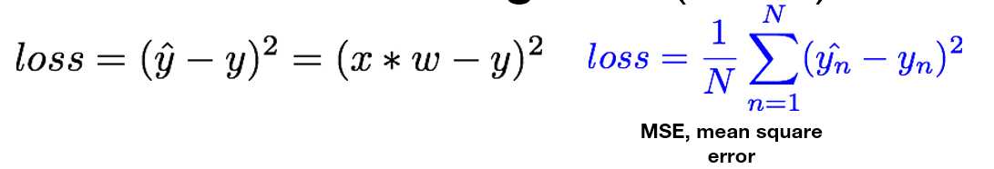
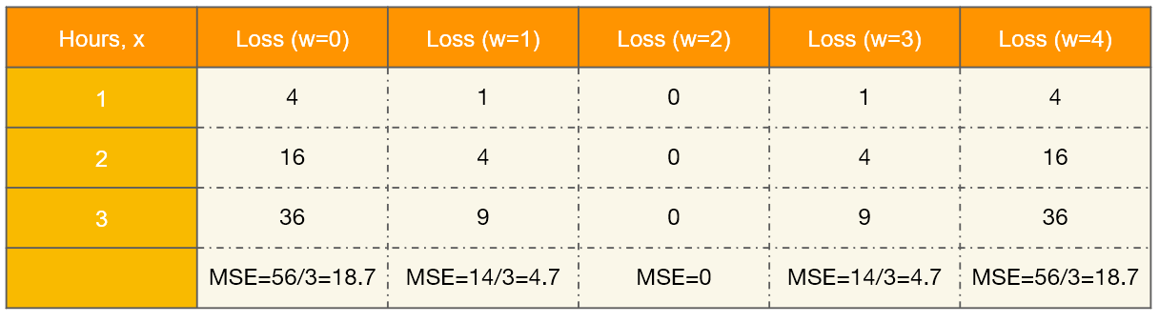

Slide 29
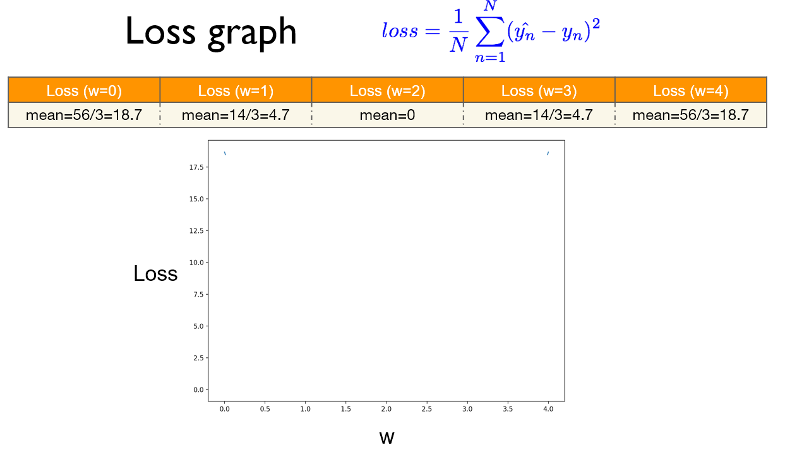

Slide 30
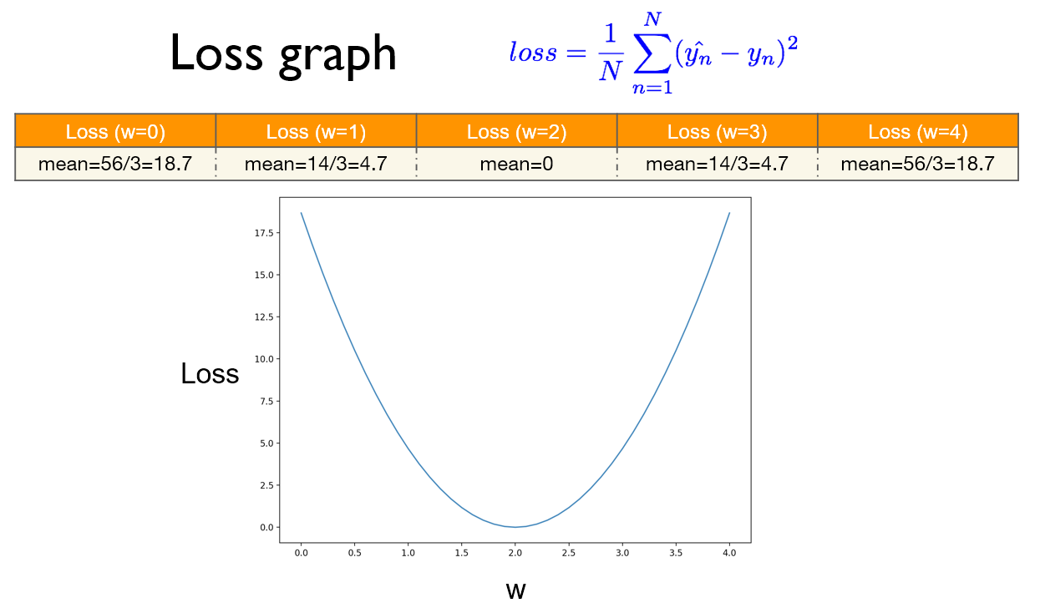

Slide 31
程式說明
(02)Linear Regression.ipynb

Slide 32
名詞解釋
forward(x)：模型
x, y組合：訓練集
loss function：損失函式
w：模型參數之權重
b：模型參數之偏置(本例為0)

Slide 33
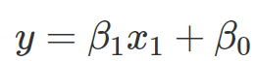
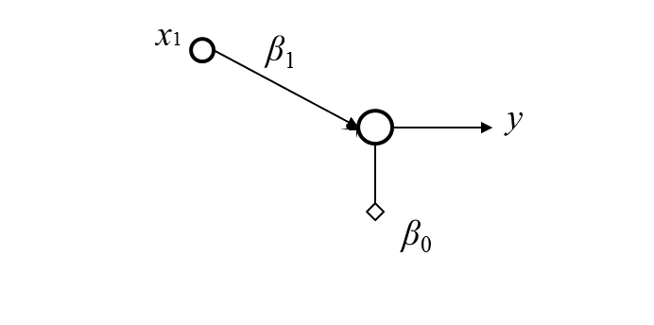
一元線性回歸

Slide 34
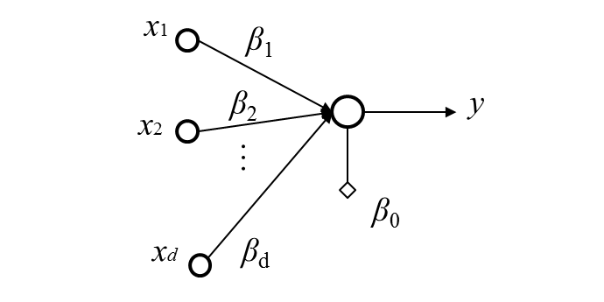
多項式線性回歸

Slide 35
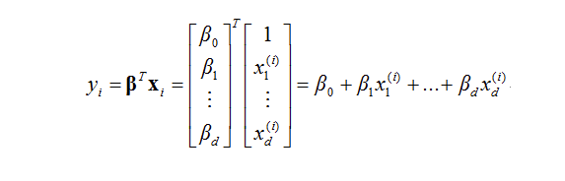
線性回歸矩陣形式

Slide 36
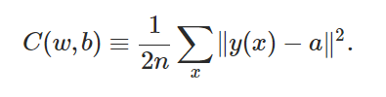
損失函式
將線性迴歸的問題，轉換到解損失函式
求得損失函式的最小值
損失函式必須為連線可微分
損失函式是以參數為變數的函式，而且為原先的訓練資料集，但對應的是資料集中的標記輸出資料

Slide 37
損失函式
我們使用的稱之為Mean Squared Error
有各式各樣的損失函式，如MAE，Hinge，Huber，RMSE，Cross-Entropy等

Slide 38
邏輯斯迴歸

Slide 39
邏輯斯迴歸
由線性迴歸變化而來，是一種分類模型
目標是找出一條直線將所有資料清楚地分開並做分類，說明一個機率的意義
透過一個函式訓練得到的一組參數，不同的 w, b 就會得到不同的 function
通過之後所有的值會為於0-1之間的區間
大於0.5為一個類別，反正為另一個類別

Slide 40
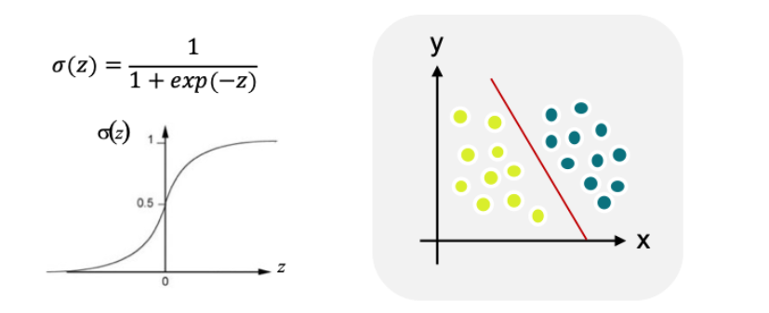
邏輯斯迴歸
線性迴歸變化而來，將線性迴歸的y加上一個sigmoid函式

Slide 41
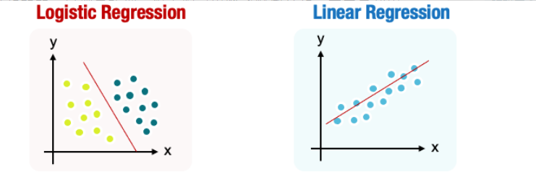
邏輯斯迴歸
名字叫「迴歸」，其實是分類演算法
機率方式的機器學習方法

Slide 42
邏輯斯迴歸
function 會有兩組參數，一組是 w稱為 weight
另一個常數 b 稱為 bias
假如有兩個輸入特徵，並將這兩個輸入分別乘上(矩陣乘) w 再加上 b 就可以得到 z，
z通過一個 sigmoid function 得到的輸出
就是 posterior probability

Slide 43
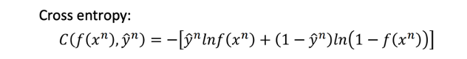
邏輯斯迴歸
邏輯迴歸中我們定義的損失函式稱之為交叉熵(cross entropy)
尋找一組最好的參數，使 loss 能夠最低

Slide 44
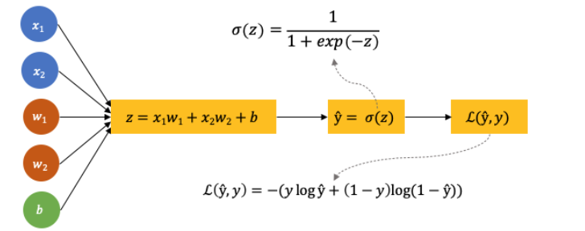
邏輯斯迴歸
找到一個機率分佈，大於0.5就屬於class1，反之屬就於class2

Slide 45
多元邏輯斯迴歸
one-vs-rest(OvR) 和 many-vs-many(MvM) 兩種方法
兩者的做法都是將所有類別的資料依序作二元分類訓練
有沒有真正適合多元分類的演算法？

Slide 46
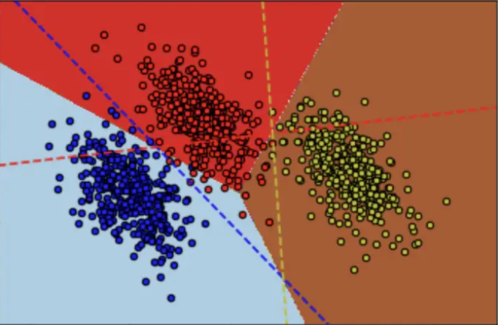

Slide 47
Softmax Regression

Slide 48
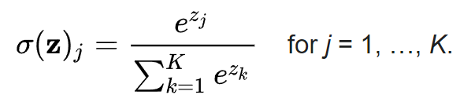
多分類的機率
邏輯斯迴歸只能兩分類，算出結果機率為y或1-y
將數值歸一化至0-1的區間
如果是多分類，如何將數值歸一化到多種機率分佈？
將一個含任意實數的K維向量 z「壓縮」到另一個K維實向量

Slide 49
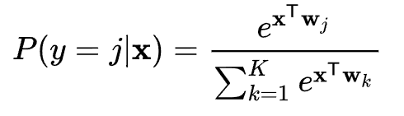
多分類的機率
而樣本向量 x 屬於第 j 個分類的機率為

Slide 50
多分類的機率
輸入向量[1,2,3,4,1,2,3]，如果直接比較值，就會發現4最大，稱之為Hardmax
對應的Softmax值為[0.024, 0,064, 0.175, 0.475, 0.024, 0,064, 0.175]
輸出向量中擁有最大權重的項對應著輸入向量中的最大值「4」
顯示Softmax意義，對向量進行歸一化，凸顯其中最大的值並抑制遠低於最大值的其他分量。

Slide 51
神經元

Slide 52
邏輯斯迴歸到神經元
線性迴歸有輸入值x、參數w、偏置b以及輸出y
將線性迴歸的y經過sigmoid函式，即為邏輯斯迴歸
可以將邏輯斯迴歸的sigmoid換成其它函式，讓這個邏輯斯迴歸有不同的啟動方法
然後把1-3的機制「並聯」「串接」起來

Slide 53
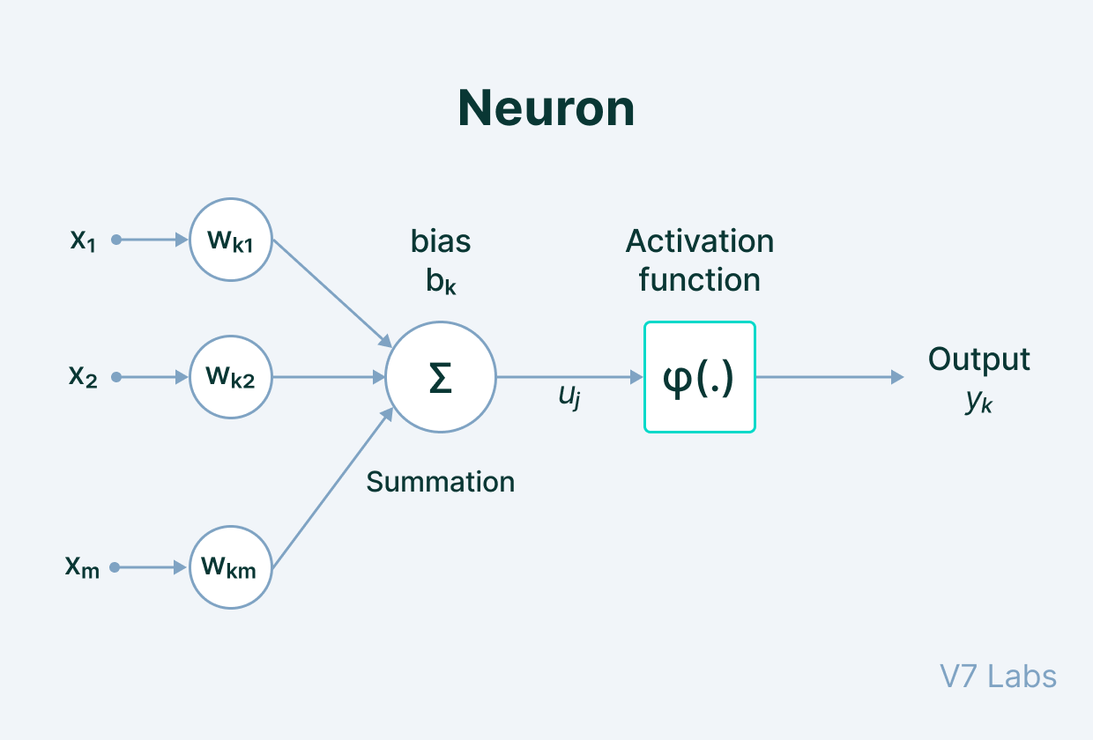
神經元
神經元為簡單的數學運算

Slide 54
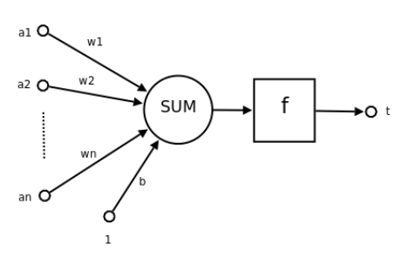
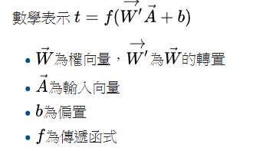
神經元內部運算
輸入值：a1 – an
權重：w1-wn
偏置：b
啟動函式：f
輸出：t

Slide 55
神經元中的參數
輸入值不會變動，就是訓練集中的資料
神經元中的w和b是需要調整的，但是是由最佳化機制調整，會一直變動，直到達到最完美結果為止
神經網路的記憶體，就是這些會隨時調整的w和b，稱之為「參數」
當大量神經元組成的神經網路經過訓練後達成最佳化時，將所有神經元的w/b儲存下來，就稱之為「模型」

Slide 56
神經網路

Slide 57
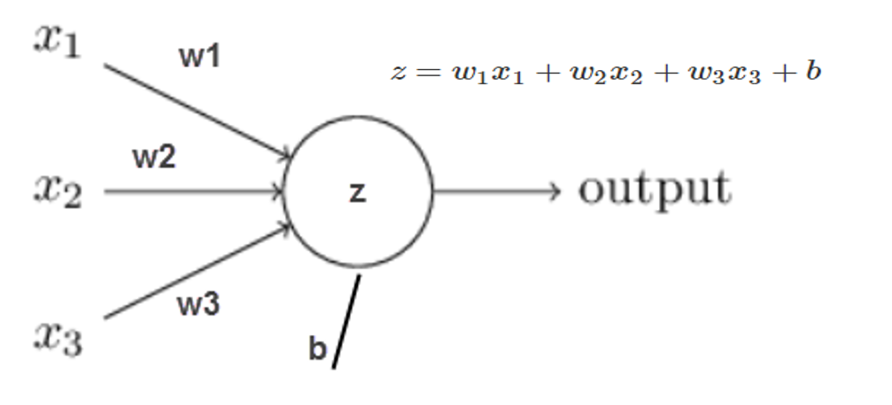
先讓資料通過一個神經元
資料進入神經元，進行數學運算

Slide 58
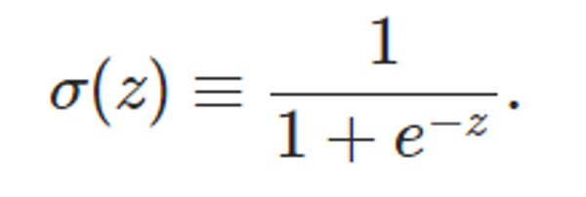
運算值進入啟動函式
z再放入啟動函式

Slide 59
輸出值成為下個神經元的輸入
成為新的x值繼續

Slide 60
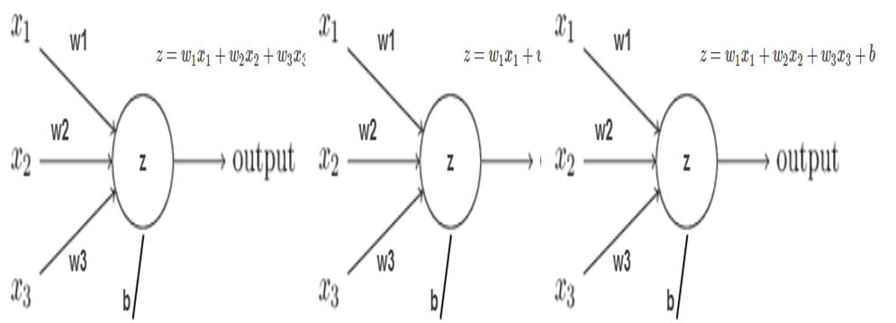
輸出值成為下個神經元的輸入

Slide 61
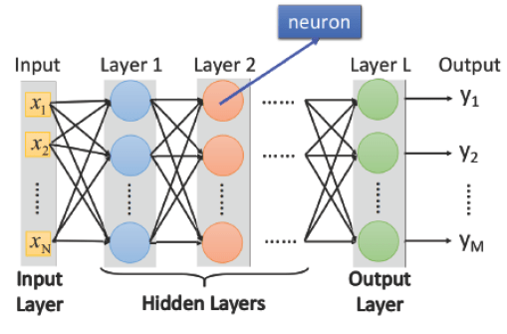
多個、多層神經元的組合

Slide 62
神經網路的一路走來
輸入值和標籤統稱為訓練資料
多層次神經網路包含多個層，每個層包含多個神經元
神經元包含了權重、偏置(以上稱為參數)、啟動函式
輸入值通過神經網路後產生一個輸出值
比較輸出值和標籤差異機制稱為目標函式
更新神經網路參數的機制稱為最佳化器

Slide 63
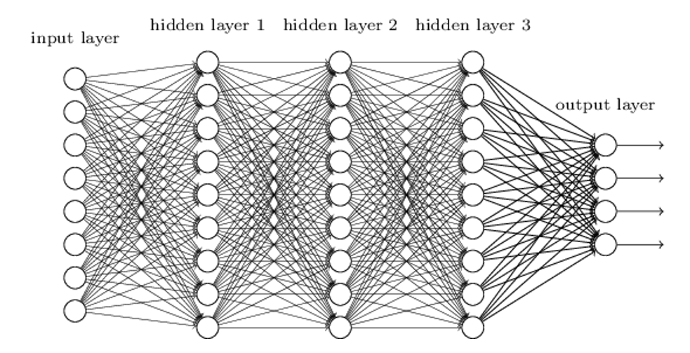
最後組成一個極大的網路
多層次的神經網路可能非常大
包括輸入層，隱藏層，輸出層

Slide 64
本課程目錄
神經網路的一路走來
神經網路運作方式

Slide 65
神經網路的運作方式
流程概要
正向傳播
損失函式比較差異值
梯度下降最佳化損失函式
反向傳播更新參數
實際演算反向傳播

Slide 66
流程概要

Slide 67
訓練資料，通常為張量
資料

Slide 68
訓練資料，通常為張量
多層次的神經網路架構
多層次
神經網路
資料

Slide 69
訓練資料，通常為張量
多層次的神經網路架構
資料經過神經網路的多層轉換，會產生一個輸出值
多層次
神經網路
資料
輸出

Slide 70
訓練資料，通常為張量
多層次的神經網路架構
資料經過神經網路的多層轉換，會產生一個輸出值
多層次神經網路中帶有「權重」及「偏置」等參數
多層次
神經網路
資料
輸出
標籤
參數

Slide 71
訓練資料，通常為張量
多層次的神經網路架構
資料經過神經網路的多層轉換，會產生一個輸出值
多層次神經網路中帶有「權重」及「偏置」等參數
資料「向前傳送」的過程稱之為Feed Forward
多層次
神經網路
資料
輸出
標籤
參數

Slide 72
資料Feed Forward之後會產生一個輸出值
將輸出值和標準值(標籤)，用目標函式進行比對
整個神經網路的目標就是「將目標含數最小化」
多層次
神經網路
資料
輸出
標籤
參數
目標
函式

Slide 73
資料Feed Forward之後會產生一個輸出值
將輸出值和標準值(標籤)，用目標函式進行比對
整個神經網路的目標就是「將目標含數最小化」
多層次
神經網路
資料
輸出
標籤
參數
目標
函式
梯度下降最佳化

Slide 74
根據目標函式的結果，更新神經網路的參數
這個過程稱之為Back Propagation
多層次
神經網路
資料
輸出
更新參數
標籤
參數
目標
函式
梯度下降最佳化

Slide 75
再來一次
多層次
神經網路
下批資料
輸出
標籤
更新後參數

Slide 76
不斷重複這個過程，直到目標函式達到預期值
多層次
神經網路
資料
輸出
更新參數
標籤
參數
目標
函式
梯度下降最佳化

Slide 77
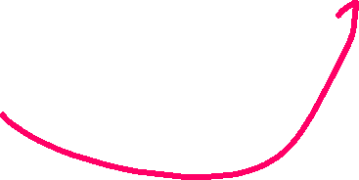
將參數儲存起來，這個儲存起來的參數稱為「模型」
多層次
神經網路
模型
資料
輸出
更新參數
標籤
參數
目標
函式
梯度下降最佳化

Slide 78
正向傳播
Feed Forward

Slide 79
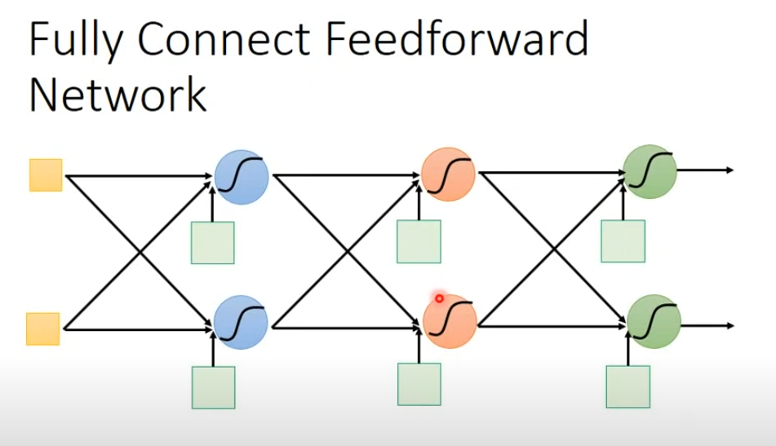
建立神經網路

Slide 80
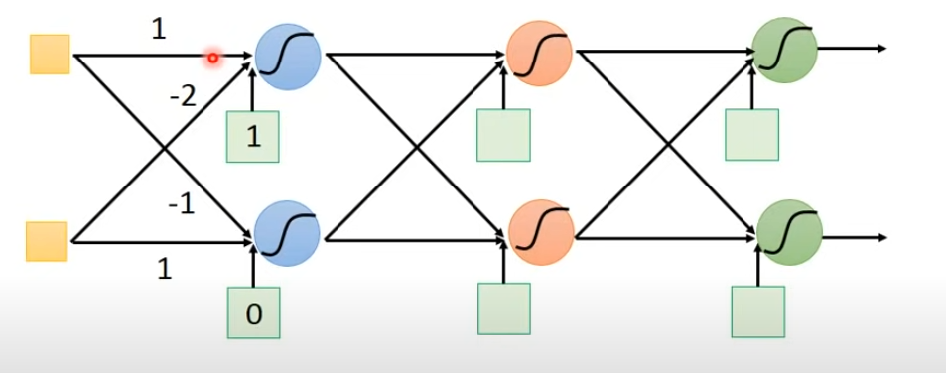
初始化參數

Slide 81
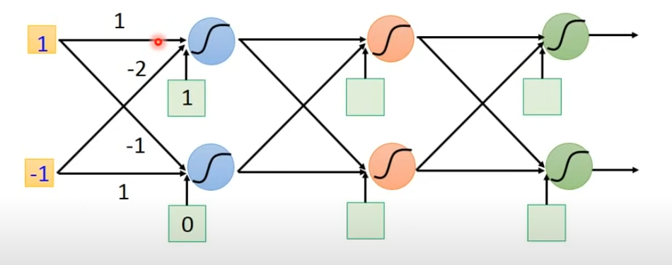
輸入值開始傳播

Slide 82
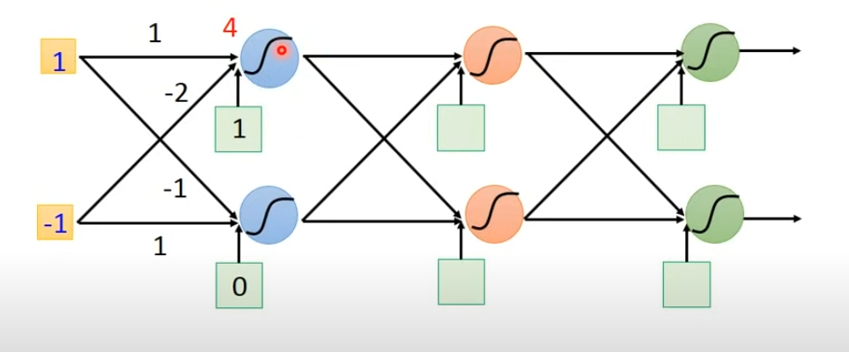
算出線性輸出值

Slide 83
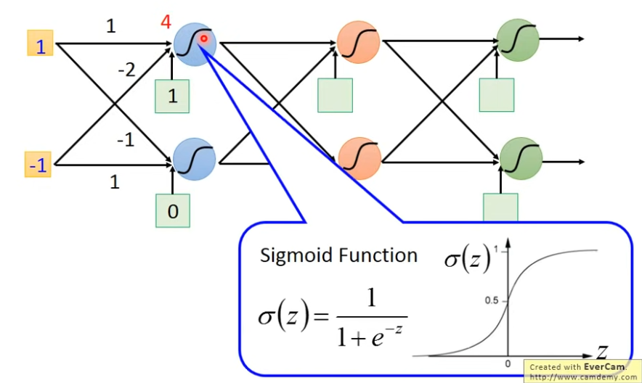
線性輸出進入啟動函式

Slide 84
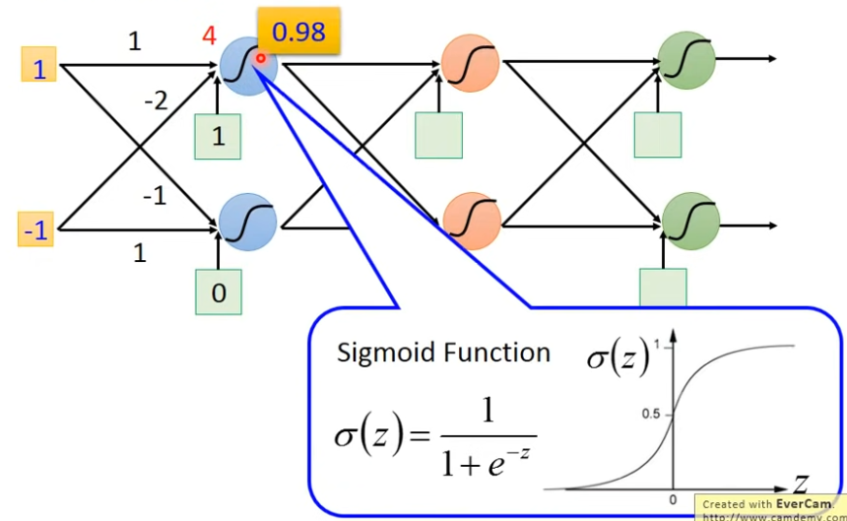
神經元輸入值

Slide 85
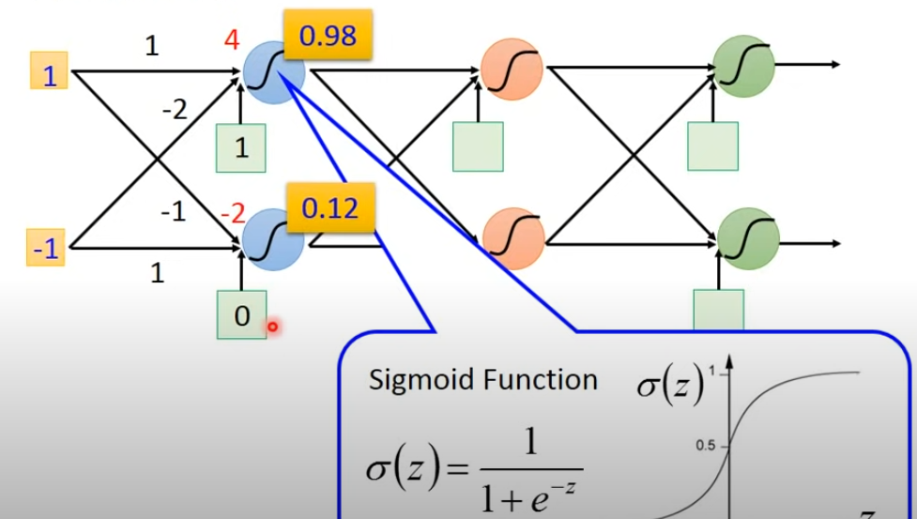
每個神經元都要算

Slide 86
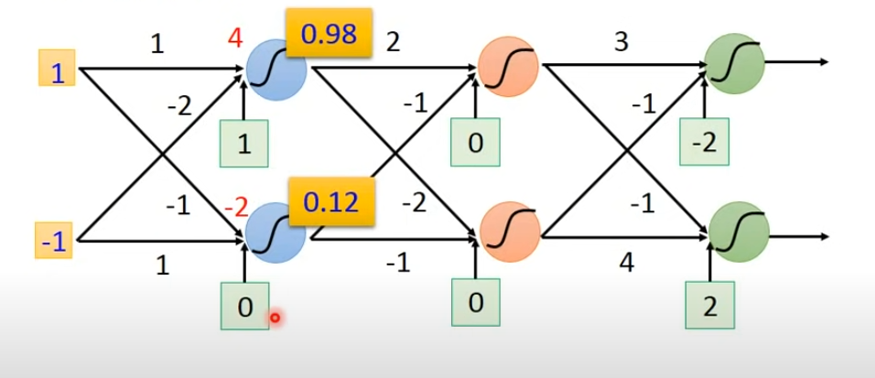
成為下一層的輸入值

Slide 87
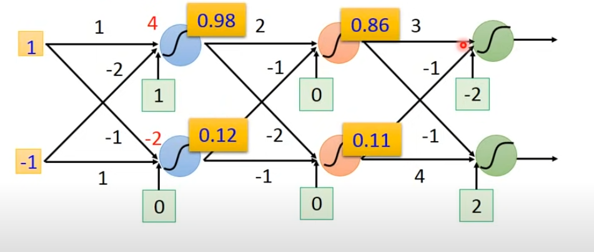
繼續向前運算

Slide 88
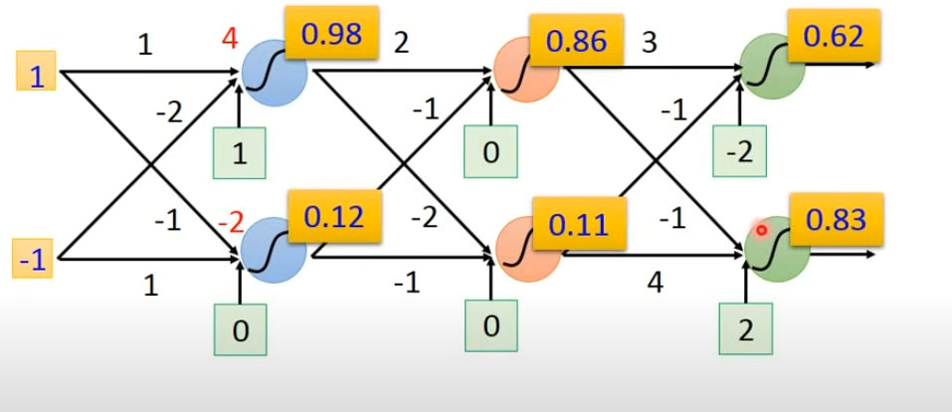
直到走完整個網路

Slide 89

不同輸入值有不同輸出值

Slide 90

這是其中一個解

Slide 91

不同參數對應不同的解

Slide 92

特徵萃取取代特徵工程

Slide 93

可做為多重分類器

Slide 94

例如可做為MNIST分類

Slide 95
損失函式比較差異值

Slide 96
輸出和標籤的差異
一次FF出來的輸出值，代表整組參數的優劣
輸出值和標準答案之間的差異，使用損失函式來比較差異，從而判斷其優劣
判斷出差異很小時，表示整組參數值很棒(最好是0)
如果判斷出差異很大，就需要更新整組參數
更新後如果差異值變小，表示網路有學習
怎麼從差異更新參數？

Slide 97

從損失函式談起
損失函式是標籤和輸出值的函式
輸出值會不斷變化，因此是變數
輸出值的變化是因為參數的變化
因此損失函式可視以「參數」為變數的函式
下列為MSE(Mean Squared Error)

Slide 98


將損失函式最小化
損失函式既然是參數的函式，要讓神經網路最佳化，就是將損失趨近於0，也就是找到是損失函式在空間中的最低點時，對應的所有參數值

Slide 99


Slide 100

將損失函式最小化
多個參數就對應到更高維的向量空間(圖為2個參數，3維空間)

Slide 101

將損失函式最小化
更多參數就對應到更高維空間，畫不出來

Slide 102
梯度下降
Gradient Descent

Slide 103

試想你在一個山坡上
目的是要「最快」走到「谷底」
在任何一點上，你有幾種走法？
你有360度種走法，找出最斜的走法
走到下一點。再找出最斜的走法(下一點的距離多遠？)
然後重複1-4，就到谷底了。

Slide 104

梯度就是「最徒」的切線
多維空間在任何點上都有一個導數
導數表現的就是一個切平面
方向導數(偏導數)就是針對某個座標的「變化率」
每個方向最大偏導數的向量和，就是梯度
梯度就是「變化率最大」的那條切線，也就是「最徒」的

Slide 105

切平面上有360度切線

Slide 106

梯度下降走到谷底

Slide 107


Move down a little step by step
For two dimension space, there is only ONE direction toward the bottom of global minimum, it is the tangent line direction.
Notes:
loss = (\hat{y}-y)^2 = (x*w-y)^2
\frac{\partial{loss}}{\partial{w}}=?

Slide 108
Find a point first Then find next point
Find a random point first, and try to find the next point that goes down the fastest. Repeat this procedure until we reach the global minimum.
Notes:
loss = (\hat{y}-y)^2 = (x*w-y)^2

Slide 109





The Gradient Descent

Slide 110
學習率(learning rate)
梯度下降時，一次「跨度」有多大要設定
跨度太小，都到不了最低點，花時間
跨度太大，會常常跳過了最低點，找不到最小值
這個「跨度」就稱為「學習率」
是訓練時要設定的超參數

Slide 111

Carefully choosing

Slide 112


Slide 113
隨機梯度下降
Stochastic Gradient Descent

Slide 114
單一梯度下降
單一資料：每次使用一筆資料計算梯度，更新參數後，再放入下一筆資料
資料量十分巨大，跑完所有訓練集太花時間
全部資料：將所有資料一次丟入，計算所有資料的梯度平均值，更新參數後，再丟一次資料
耗費記憶體，並且更新幅度不顯著

Slide 115
隨機梯度下降
一次從訓練集中選擇n筆資料，然後計算梯度平均值，更新參數
再從訓練集中再選擇n筆不重複資料，繼續更新參數
將所有資料看完一次，稱為一輪(epoch)
每次選擇n筆資料，n稱為一批(batch)
epoch和batch都是可調整的超參數
通常稱為小批量隨機梯度下降

Slide 116
針對機率的損失函式
Cross Entropy

Slide 117
什麼是Entropy(熵)
熱力學名詞，用來表達系統混亂的程度
如果原子分佈越混亂，熵就越高
表示資訊量就越高，越多不確定性
由香農引入資訊科學，表達資訊量的多寡
這個世界是由熵低向熵高演化的，稱之為熵增定律

Slide 118
什麼是Entropy(熵)
A地的天氣是：50%的晴天，50%的雨天
B地的天氣是：99%的晴天，1%的雨天
A地和B地哪一個地方的氣候比較好預測？
A地和B地哪一個地方的氣候比較穩定？
A地和B地哪一個地方的氣候資訊量比較多？
A地和B地哪一個地方的氣候的熵比較多？

Slide 119

什麼是Entropy(熵)
A地的熵
-log₂(0.5)*0.5 + -log₂(0.5)*0.5 = 1
B地的熵
-log₂(0.99)*0.99 + -log₂(0.01)*0.01=0.008

Slide 120
什麼是Entropy(熵)
當天氣的情況變複雜時(如有8種情況)，資訊量從1bit增長到3bits，表示這個系統中的熵增加了
充滿越多不確定性的事件，也就是越多資訊量的事件，會擁有越高的 Entropy，這樣就是 Entropy 在資訊科技當中的精神

Slide 121

什麼是Cross Entropy
觀測預測的機率分佈與實際機率分布的誤差範圍
預測值與實際值差越多，表示內涵的資訊量愈大，不確定性越多Cross-entropy 會越高

Slide 122

什麼是Cross Entropy
橘色為實際機率分佈，紅色為預測機率分佈
藍色為entropy分佈，紫色為entropy值
實際和預測差距太大，entropy值高

Slide 123

什麼是Cross Entropy
橘色為實際機率分佈，紅色為預測機率分佈
藍色為entropy分佈，紫色為entropy值
實際和預測差距較小，entropy值低

Slide 124

多分類問題使用交叉熵
識別動物模型中，共有貓/狗/狐狸/紅熊貓/牛/熊/海豚幾種，拿了真正的紅熊貓的圖，預測時紅熊貓的機率應該最高

Slide 125

多分類問題使用交叉熵
這次預測的機率分佈錯誤較多，因此交叉熵較大，表示資訊量太多

Slide 126

多分類問題使用交叉熵
這次預測的機率分佈較為正確，因此交叉熵變小，表示資訊量變小

Slide 127
什麼是Cross Entropy
為了讓 model 學習更好的結果，不斷調教模型參數，得到新的一組預測結果
隨著輪數不斷進行，使用cross entropy作為損失函式，終將讓模型越來越好

Slide 128
反向傳播更新參數

Slide 129

微分導數的幾何意義
f(x)=ax²+bx+c
df/dx = 2ax+b
導數(斜率)df/dx
就是x變化時，對y
影響的程度有多大

Slide 130

微分導數的幾何意義
f(x)=ax²+by²+c
梯度(df/dx,df/dy)
就是x, y變化時，對z
影響的程度有多大

Slide 131
每一個參數對結果的影響
一個神經網路可能數個到數百層
一層有非常多個神經元
每個神經網路可能有高達數百億個參數
每個參數對整個損失函式有什麼「貢獻」？

Slide 132

四層神經網路
一個神經網路可能數個到數百層

Slide 133

輸入層

Slide 134

隱藏層

Slide 135

隱藏層

Slide 136



隱藏層

Slide 137

隱藏層

Slide 138
隱藏層

Slide 139

隱藏層

Slide 140

輸出層

Slide 141

每一層資料

Slide 142

損失函式的梯度
C(x) 在點 x 的梯度是 C 在 x 的偏導數的向量
C 的導數衡量函式值（輸出值）相對參數 x（輸入值）變化的敏感度
導數告訴我們 C 的前進方向
梯度顯示參數 x 需要改變多少（正或負向）以最小化 C

Slide 143

連鎖律(Chain Rule)

Slide 144

連鎖律(Chain Rule)

Slide 145

連鎖律(Chain Rule)
w和b的初始值是隨機設定
是學習率。它決定了梯度的影響。
w和b是權重和偏差的矩陣表示。C在w或b中的導數可以使用C在各個權重或偏差中的偏導數來計算。
一旦損失函式最小化，就滿足終止條件

Slide 146


反向傳播更新所有參數

Slide 147
實際演算反向傳播

Slide 148

Chain rule
… LOSS

Slide 149

Chain rule

Slide 150


Chain rule

Slide 151

Chain rule

Slide 152


Chain rule

Slide 153
*

Slide 154

Forward pass x= 2, y = 3
*

Slide 155
= 2
*
= 6
= 3

Slide 156



Backward propagation
= 5 is given.
= 2
*
= 6
= 5
= 3

Slide 157
Backward propagation
= 5 is given.
= 2
= y
*
= 6
= x
= 5
= 3

Slide 158
Backward propagation
= 5 is given.
= 2
= y
*
= 6
= 5*y = 15
= x
= 5
= 3
= 5*x = 10

Slide 159
訓練集，驗證集，測試集

Slide 160
訓練，驗證，測試
資料集劃分成三部分，訓練，驗證，測試
通常比例為8/1/1或/7/1.5/1.5
當跑過每一輪後，會用驗證集檢驗參數更新結果，如果不可以再手動調整
模型沒看過驗證集中的資料，算是模擬考
當模型經過所有輪次之後會確定下來
此時再利用測試集來確定模型的結果，模型從來沒看過測試集中的資料，算是大考
驗證集是訓練過程中使用的，測試集是訓練完成測試用的

Slide 161
名詞整理

Slide 162
Deep Learning基礎
線性迴歸(Linear Regression)
邏輯斯回歸(Logistics Regression)
權重、偏移(Weight, Bias)
啟動函式(Activation Function)
損失函式(Loss Function)
MSE(Mean Square Error)
神經元(Neuron)
參數及超參數

Slide 163
Deep Learning基礎
線性迴歸(Linear Regression)
邏輯斯回歸(Logistics Regression)
權重、偏移(Weight, Bias)
啟動函式(Activation Function)
損失函式(Loss Function)
MSE(Mean Square Error)
神經元(Neuron)
參數及超參數

Slide 164
Deep Learning基礎(續)
神經網路(Neural Network)
層、輪、批次(layer, epoch, batch)
Train, validation, test資料集
最佳化方法
梯度下降(SGD)
學習率(Learning Rate)
連鎖律(Chain Rule)
反向傳遞(Back propagation)
交叉熵(Cross Entropy)
Softmax

Slide 165
參考資料
https://towardsdatascience.com/understanding-backpropagation-algorithm-7bb3aa2f95fd
https://www.youtube.com/watch?v=isPiE-DBagM&list=PL3FW7Lu3i5Jsnh1rnUwq_TcylNr7EkRe6
https://www.geogebra.org/3d
https://ithelp.ithome.com.tw/articles/10269006
https://blog.csdn.net/danieljianfeng/article/details/41901063
https://medium.com/%E6%89%8B%E5%AF%AB%E7%AD%86%E8%A8%98/%E4%BD%BF%E7%94%A8-tensorflow-%E5%AD%B8%E7%BF%92-softmax-%E5%9B%9E%E6%AD%B8-softmax-regression-41a12b619f04
https://zh.wikipedia.org/zh-tw/%E7%86%B5_(%E4%BF%A1%E6%81%AF%E8%AE%BA)
https://r23456999.medium.com/%E4%BD%95%E8%AC%82-cross-entropy-%E4%BA%A4%E5%8F%89%E7%86%B5-b6d4cef9189d
https://roger010620.medium.com/%E5%B8%B8%E8%A6%8B%E6%A2%AF%E5%BA%A6%E4%B8%8B%E9%99%8D%E6%B3%95gradient-descent-gd-sgd-min-batch-sgd-momentum-adagrad-rmsprop-adam-677121793d12

